Slide 1
Windows 7
المرحلة الاولى

Slide 6
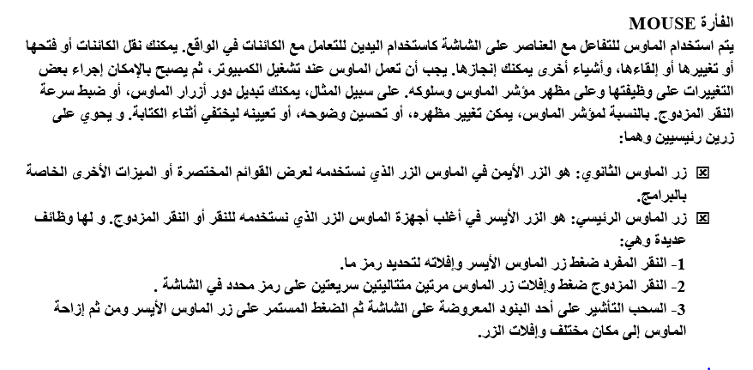

Slide 12
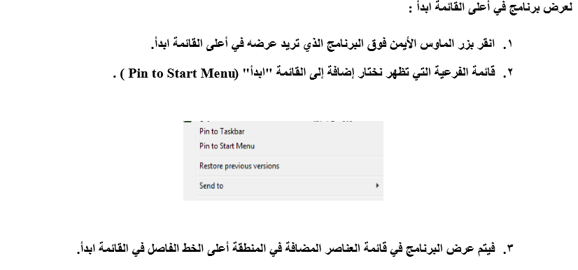

Slide 13
